Slide 1
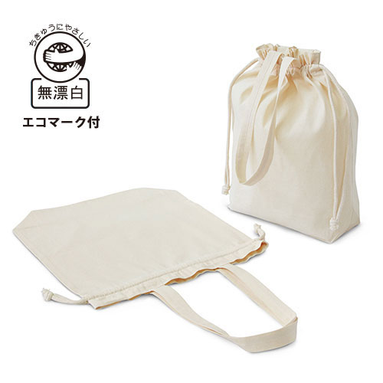
【提案書】
コットンエコ巾着（Lサイズ）
特徴
巾着としてはもちろん、トートバッグとしても大活躍！収納力に優れた、Lサイズのコットンエコ巾着。持ち手が付いた人気商品でアパレル向けの販促・ノベルティやギフトラッピング用に最適です。
納期
納期スペース
仕様
素材：無漂白コットン100%(エコマーク付)
サイズ：約縦41×横38×底マチ12cm
容量：約13L
重量：約98g
備考：約4.7オンス
お見積
お見積りスペース

